Slide 1
Python之String/List/tuple
主讲人：

Slide 2
01 String相关讲解
02 List(列表)相关讲解
03 Tuple(元组)相关讲解
04 知识提升

Slide 3
String相关讲解
字符串定义
字符串基本操作
字符串格式化

Slide 4
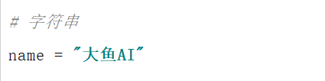
字符串定义
字符串是一种数据类型，一般使用双引号(“”)或者单引号(‘’)包裹。
例如：
在例子中，name为变量名，“大鱼AI”为字符串。

Slide 5
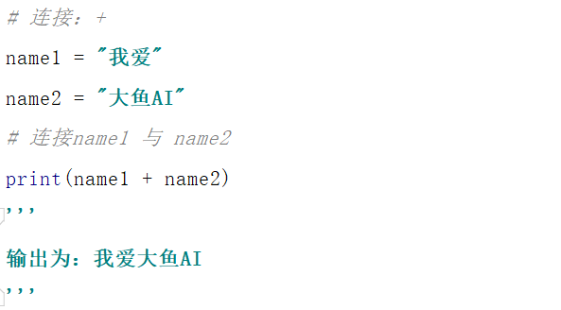
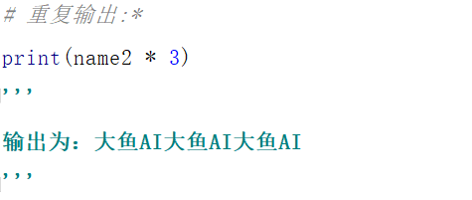
字符串基本操作
1.字符串连接，直接使用加号(+)
2.字符串重复输出，直接用乘号(*)

Slide 6
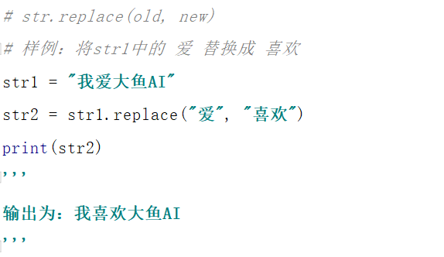
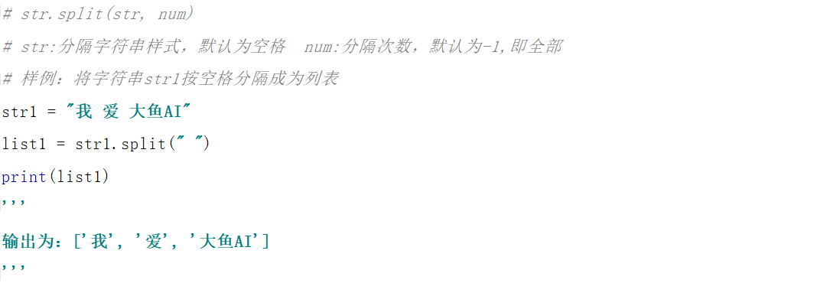
字符串基本操作
3.replace(代替，替换)
4.split(分隔)

Slide 7
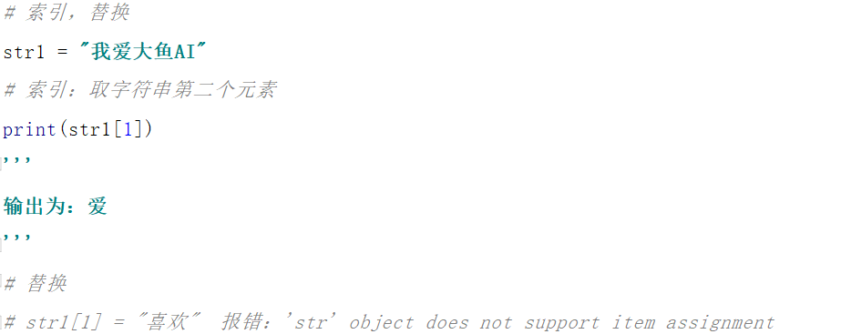
字符串基本操作
5.字符串索引、替换

Slide 8
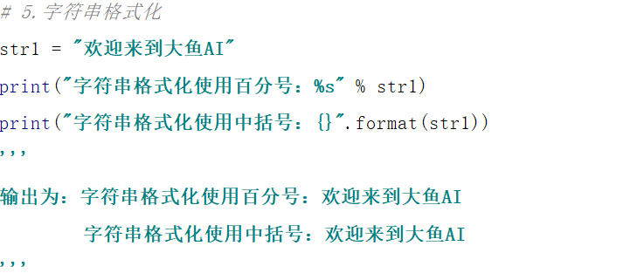
字符串格式化
格式 | 含义
%d | 十进制数
%s | 字符串
%f | 浮点数
%u | 无符号数
%x | 十六进制或长整数

Slide 9
List(列表)相关讲解
列表定义
列表基本操作

Slide 10

列表定义
列表是Python中最基本的数据结构之一，一般用中括号([ ]) 包裹。
例如：
在例子中，list1为变量名，[“Python”, “Java”, “大鱼AI”]为列表。

Slide 11
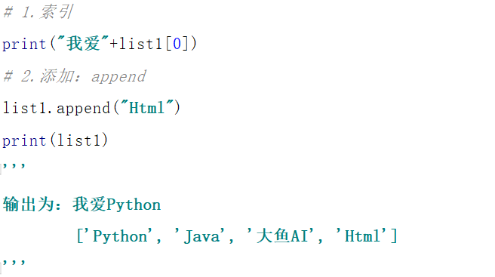
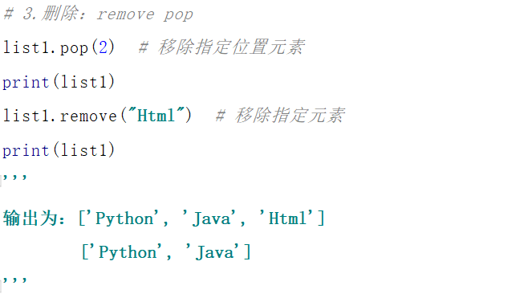
列表基本操作
1.索引和添加
2.删除

Slide 12
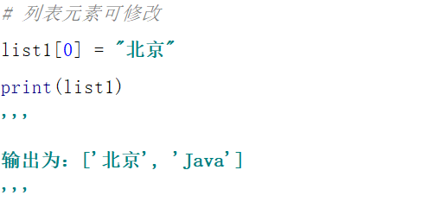
列表基本操作
3.列表元素可修改
列表可以直接根据索引来重新赋值。

Slide 13
列表基本操作
函数 | 说明
list.append(obj) | 在列表末尾添加新的对象
list.count(obj) | 统计某个元素在列表中出现的次数
list.extend(seq) | 在列表末尾一次性追加另一个序列中的多个值（用新列表扩展原来的列表）
list.index(obj) | 从列表中找出某个值第一个匹配项的索引位置
list.insert(index, obj) | 将对象插入列表
list.pop([index=-1]) | 移除列表中的一个元素（默认最后一个元素），并且返回该元素的值
list.remove(obj) | 移除列表中某个值的第一个匹配项
list.reverse() | 反向列表中元素
list.sort(cmp=None, key=None, reverse=False) | 对原列表进行排序

Slide 14
Tuple(元组)相关讲解
元组定义
元组基本操作

Slide 15

元组定义
Python的元组与列表类似，不同之处在于元组的元素不能修改，一般用小括号(“()”) 包裹。
例如：
在例子中，tuple1为变量名，(1, 2, 3)为元组。

Slide 16
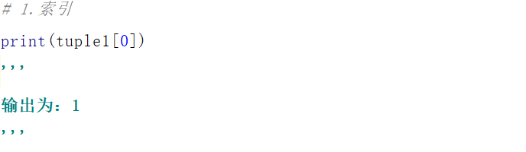
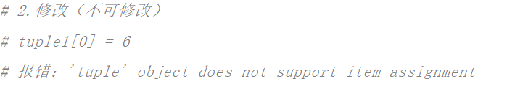
元组基本操作
1.索引
2.不可修改性

Slide 17
元组基本操作
函数 | 说明
cmp(tuple1, tuple2) | 比较两个元组元素。
len(tuple) | 计算元组元素个数。
max(tuple) | 返回元组中元素最大值。
min(tuple) | 返回元组中元素最小值。
tuple(seq) | 将列表转换为元组。
cmp(tuple1, tuple2) | 比较两个元组元素。

Slide 18
知识提升
序列间转换
成员运算符
身份运算符

Slide 19
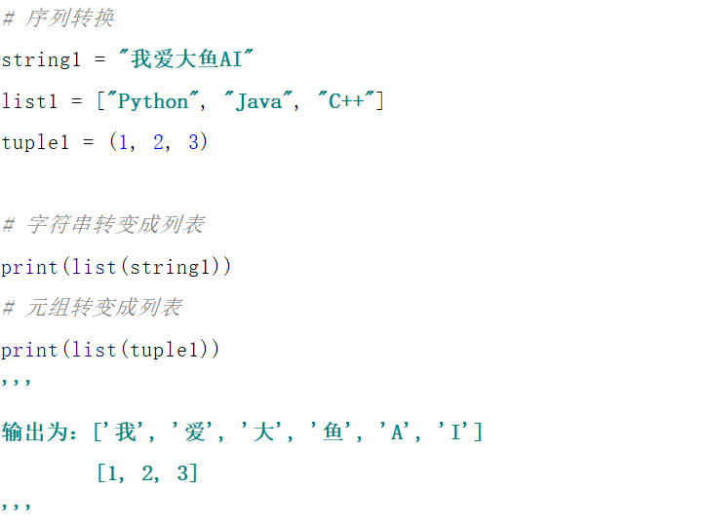
序列间转换
1.字符串、元组转变成列表

Slide 20
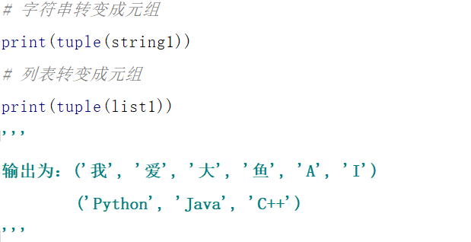
序列间转换
2.字符串、列表转变成元组

Slide 21
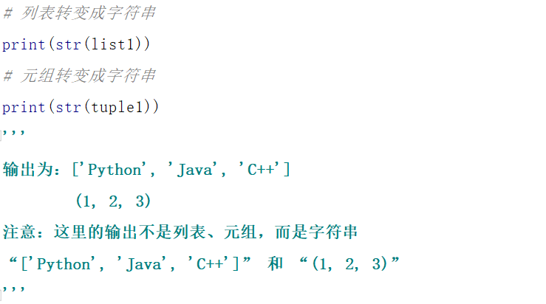
序列间转换
3.列表、元组转变成字符串

Slide 22
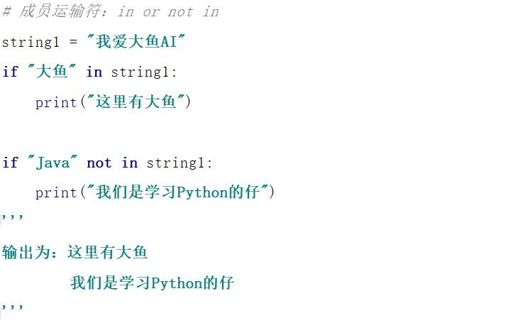
成员运算符
符号 | 含义
in | 如果在指定的序列中找到值返回 True，否则返回 False。
not in | 如果在指定的序列中没有找到值返回 True，否则返回 False。
样例

Slide 23
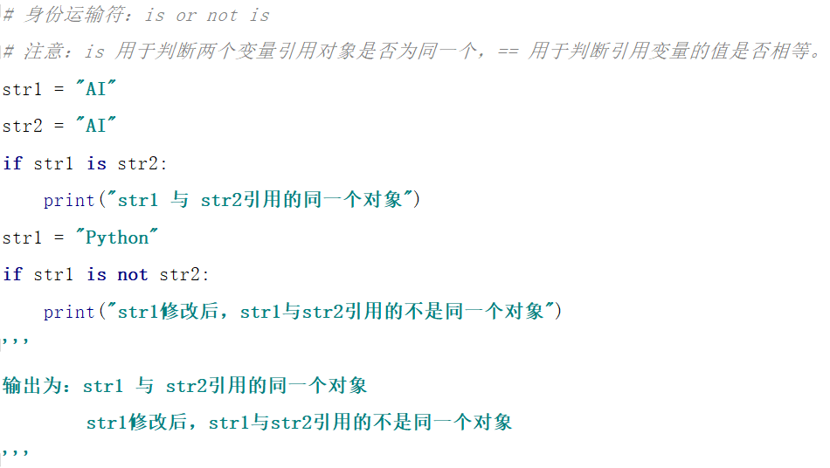
身份运算符
符号 | 含义
is | is 是判断两个标识符是不是引用自一个对象
is not | is not 是判断两个标识符是不是引用自不同对象
样例

Slide 24
结语
本次课程我们学习了Python的三种基本数据结构：字符串、列表、元组，其中字符串和元组的元素不能进行修改，列表的元素可修改。在实际生活中，我们会根据项目需求选择不同的数据结构，存储数据。
除此外我们还学习了序列间的转换以及成员运算符和身份运算符。
在中间涉及到相关的操作，以及一额外的知识点，希望大家多加练习。

Slide 25
扫一扫，收获不一样的自己：
大鱼AI科技 官网：
http://www.dayufish.com/
微信公众号

